Slide 1
Lição de DESIGN Do ROBÔ.
Gerenciamento de Cabos.

Slide 2
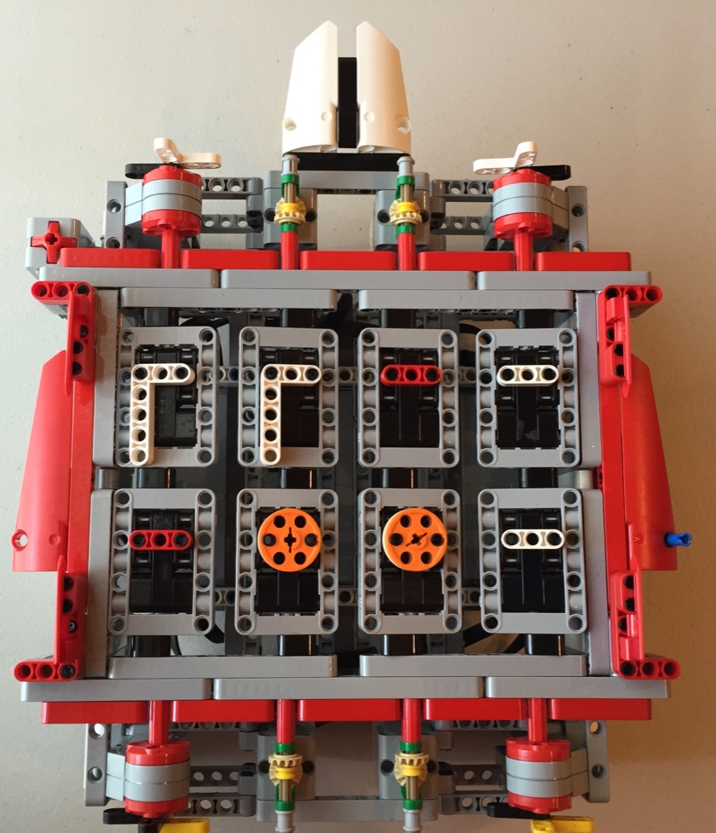
O que é gerenciamento de cabos?
Não importa qual robô você está construindo (por brincadeira, para uma aula, ou para uma competição), você tem que ser capaz de colocar os cabos no seu robô de uma maneira correta.
Há três razões:
Estética – O robô precisa parecer “bonito”.
Conveniência – Os fios não devem estar no caminho operacional do robô.
Identificação – Se você precisar substituir uma peça no robô ou recolocar os cabos, você precisa saber onde vai cada cabo.
EV3 M3MORY GAM3

Slide 3
Cabos EV3.
O conjunto EV3 Edu (#45544) e o conjunto (#31313) vem com os seguintes cabos:
Cabos 4 x 25 cm/10 in., cabos 2 x 35 cm/14 in., e cabos 1 x 50 cm/20 in.
Se você é designer de robô casual (não para competições) você pode comprar cabos de tamanhos customizados ou fazer seus próprios.
Mindsensors tem comprimentos customizados compatíveis.
http://www.mindsensors.com/51-cables-connectors
Mindsensors também tem peças “faça-seu-próprio” cabo.
http://www.mindsensors.com/ev3-and-nxt/115-nxtev3-compatible-male-plugs-10-pack
Se você quebrar o conector do cabo ou precisa de cabos extras, você pode comprar outros em LEGO: http://shop.lego.com/en-US/EV3-CablePack-45514

Slide 4
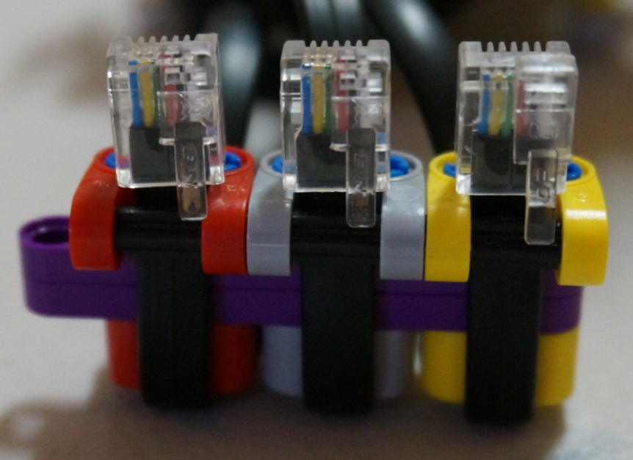
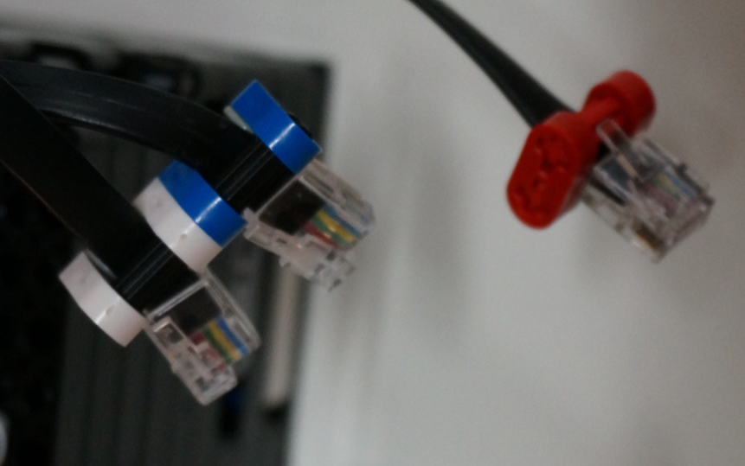
IDENTIFICAção.
Algumas pessoas gostam de usar elásticos LEGO para indicar qual cabo é pra qual tipo de sensor.
Nós não usamos essa técnica como os elásticos LEGO são bem caros e frágeis e difíceis de encontrar. Você tem poucos em cada conjunto e existem muitas outras utilidades para eles.
Ao invés disso, considere colocar peças LEGO coloridas ao redor de cada cabo.

Slide 5
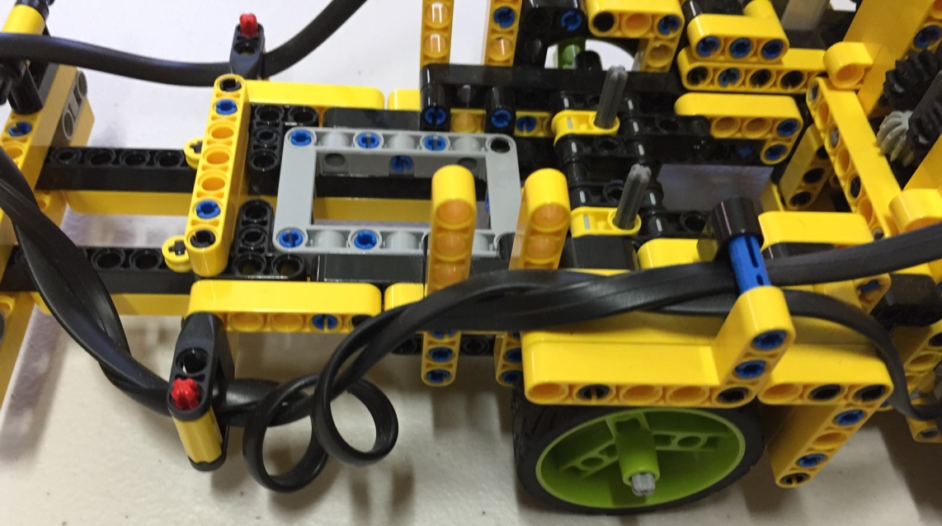
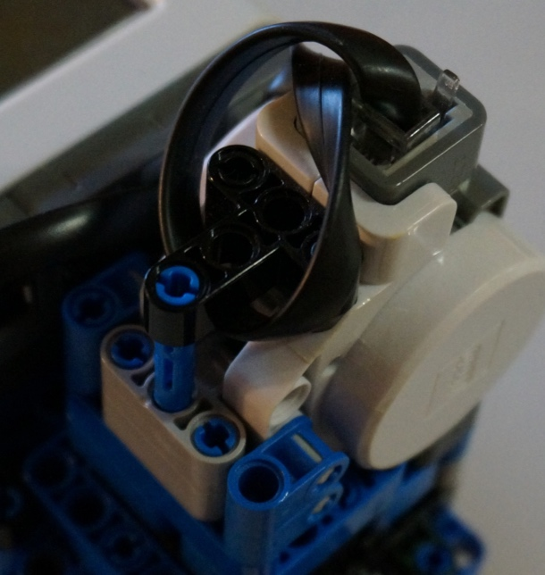
Encurtar os cabos.
Use o comprimento de cabo mais apropriado primeiro.
Contudo, se os cabos são muito longos…
Você pode enrola-los uns aos outros ou em vigas.

Slide 6
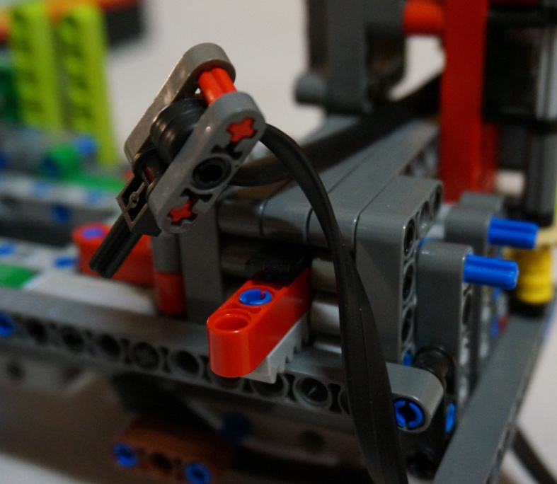
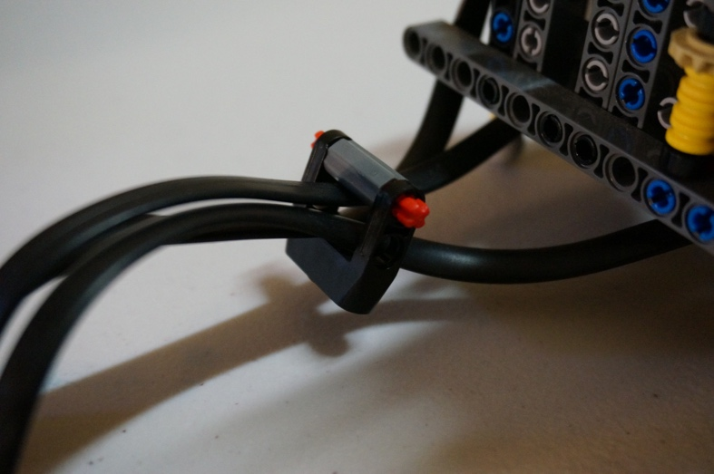
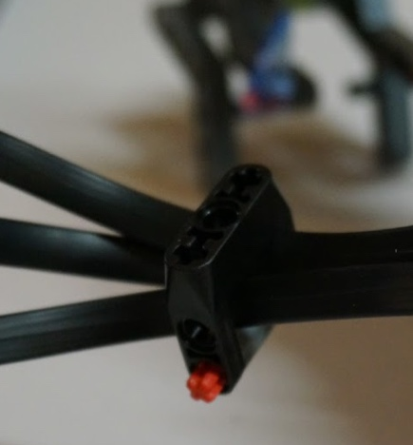
“Prendedores” de cabos para agrupamento.
Prendedores de cabos podem identificar quais são eles (use cores diferentes para cada sensor/motor).
Eles podem ser usados para manter multiplos cabos juntos.
Eles podem ser usados para anexar um cabo a uma viga (veja o próximo slides com exemplos).
Caixas de engrenagens LEGO podem ser usadas como prendedores de cabos. Nas imagens, cabos são colocados através de pedaços das caixas de engrenagens. Elas tem espaço o suficiente para abrigar vários cabos

Slide 7
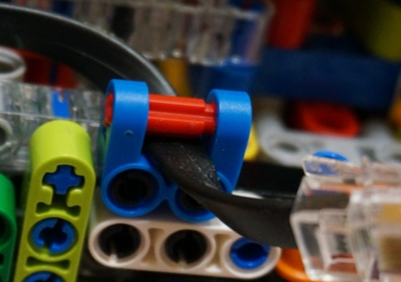
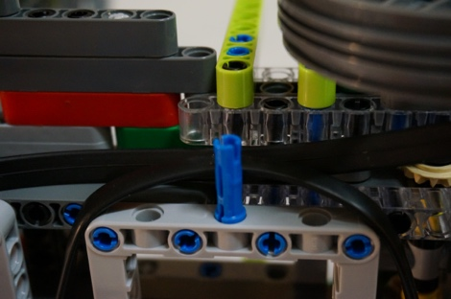
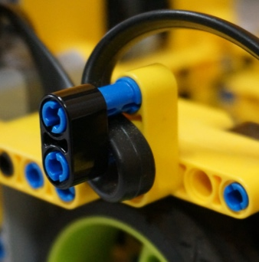
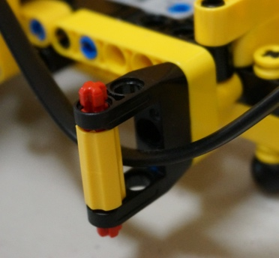
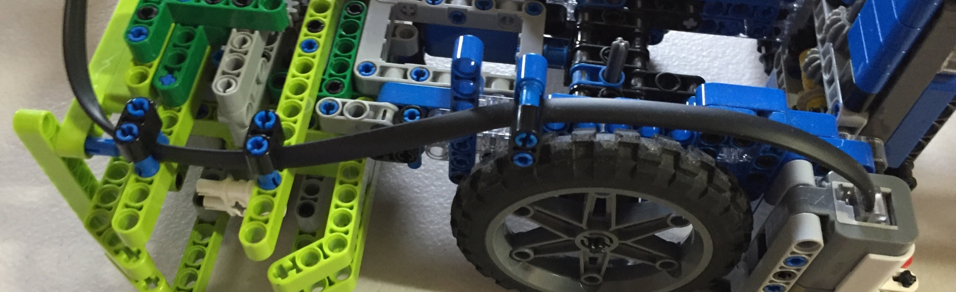
Guias de cabo.
Construir guias para cabos EV3 longos ajuda a mante-los longe de partes móveis do robô e faz com que fiquem sempre no mesmo ponto do robô.

Slide 8
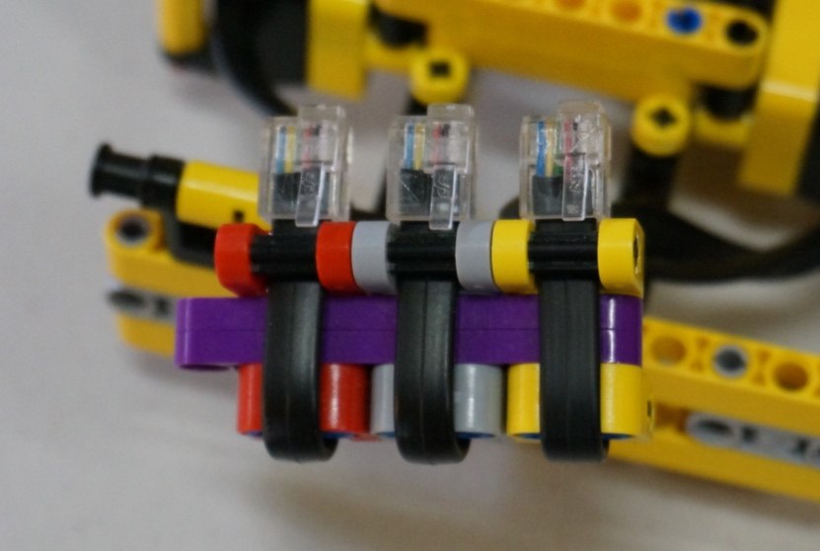
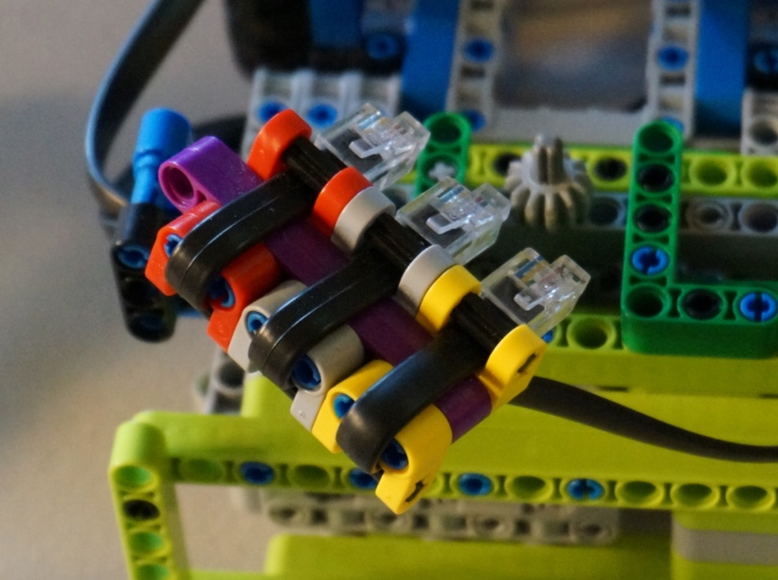
Guias “PLUG-IN”.
Se você desenvolve um robô onde tem uma mudança de motores/sensores frequente, você precisa pensar em uma maneira de conectar os cabos mais eficientemente.
A montagem na imagem à direita mantem o espaçamento correto entre os cabos e permite que você os instale todos ao mesmo tempo.
Usar diferentes cores faz com que você codifique qual cabo vai para qual sensor/motor.

Slide 9
Créditos.
Este tutorial foi criado por Sanjay Seshan e Arvind Seshan.
Esta lição foi traduzida por Luiz Gabriel Vieira Costa da equipe TILT.
Fotos e ideias do FIRST Tech Challenge 8393 Giant Diencephalic BrainSTEM Robotics (Former FIRST LEGO League Team).
Mais lições estão disponíveis em www.ev3lessons.com.
Este trabalho é licenciado por Creative Commons Attribution-NonCommercial-ShareAlike 4.0 International License.

